Slide 1
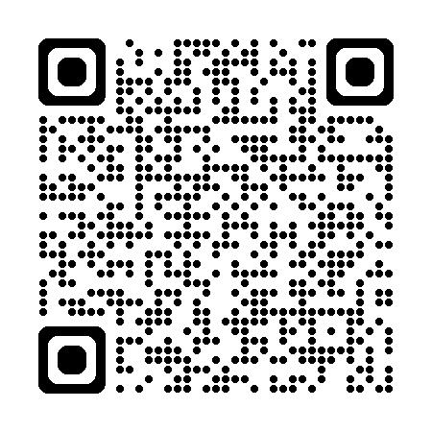
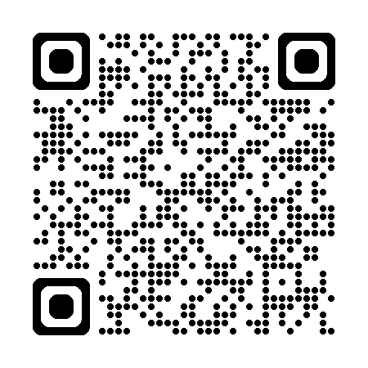
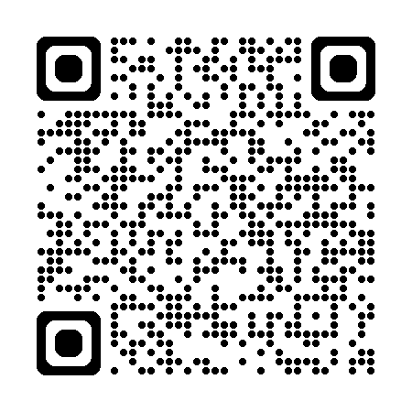
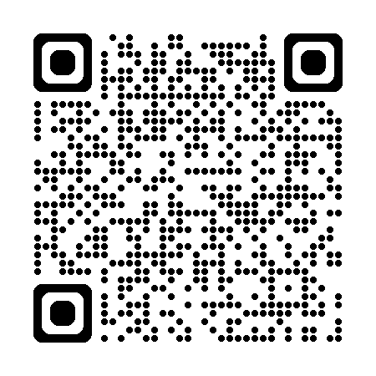
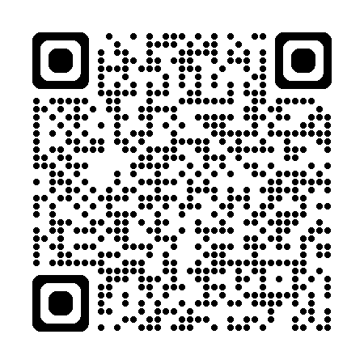
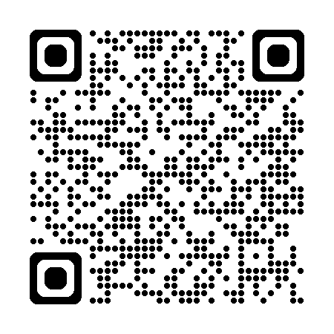
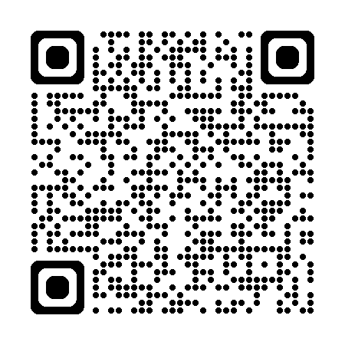
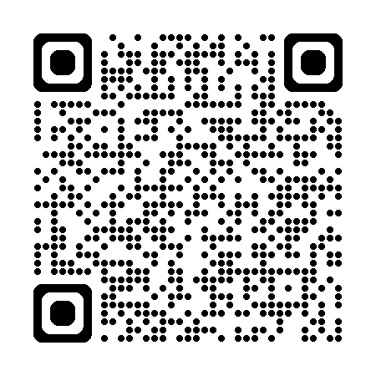
新住民法令宣導與家庭教育講座活動訊息列表
序號 | 新住民法令宣導與家庭教育講座 | 服務站網址 | 單位、聯絡人姓名、職稱、電話
1 | 114年1月5日新竹縣服務站「新住民法令宣導與家庭教育講座」，歡迎民眾踴躍報名 |  | 新竹縣服務站 黃薏樺移民服務人員 03-551-9905
2 | 114年1月5日澎湖縣服務站「新住民法令宣導與家庭教育講座」，歡迎民眾踴躍報名 |  | 澎湖縣服務站 温勃勳辦事員 06-926-4545
3 | 114年1月6日臺中市第一服務站「新住民法令宣導與家庭教育講座」，歡迎民眾踴躍報名 |  | 臺中市第一服務站 武姵妏移民服務人員 04-2472-5103#131
4 | 114年1月6日彰化縣服務站「新住民法令宣導與家庭教育講座」，歡迎民眾踴躍報名 |  | 彰化縣服務站 林麗君移民服務人員 04-727-0001
5 | 114年1月12日新竹市服務站「新住民法令宣導與家庭教育講座」，歡迎民眾踴躍報名 |  | 新竹市服務站 萬智瑋移民服務人員 03-524-3517
6 | 114年1月15日南投縣服務站「新住民法令宣導與家庭教育講座」，歡迎民眾踴躍報名 |  | 南投縣服務站 洪嘉薇移民服務人員 04-9220-0065
7 | 114年1月15日臺中市第二服務站「新住民法令宣導與家庭教育講座」，迎民眾踴躍報名 |  | 臺中市第二服務站 張容蒨移民服務人員 04-2526-9777
8 | 114年1月22日苗栗縣服務站「新住民法令宣導與家庭教育講座」，歡迎民眾踴躍報名 |  | 苗栗縣服務站 劉丹惠移民服務人員 037-322-350

